Slide 1
Let work out!
有氧運動
重訓器材
菜單參考
設計菜單

Slide 2
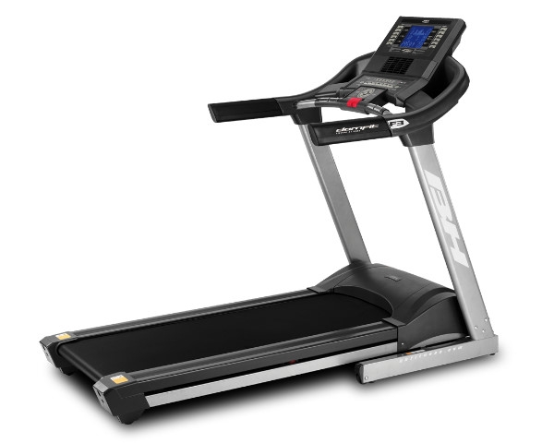
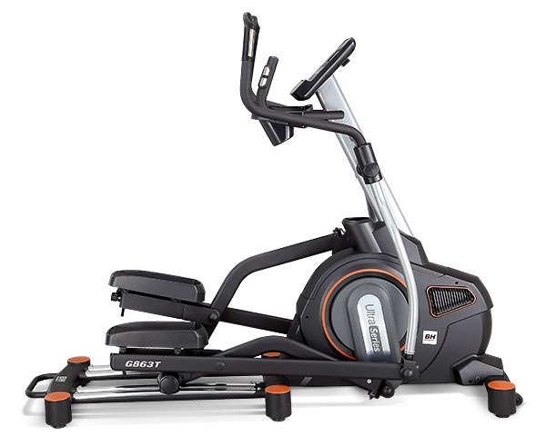
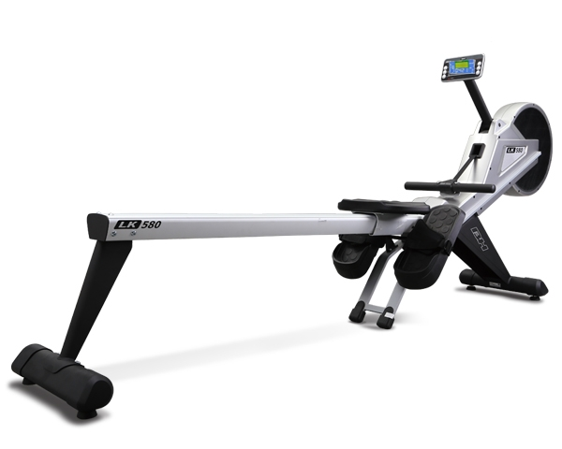
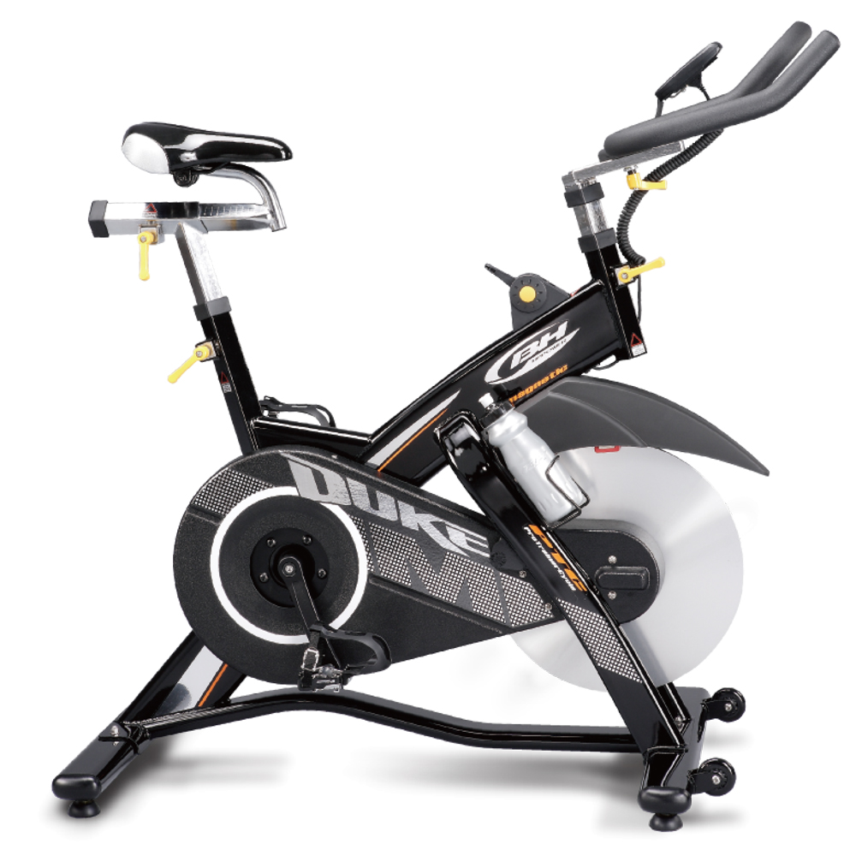
有氧運動
1.跑步機
2.滑步機
3.划船機
4.飛輪

Slide 3
重訓器材

Slide 4
菜單參考

Slide 5
設計菜單
Mon | Tue | Wen | Thu | Fri | Sat | Sun
飛輪-20分鐘
臥推-12x5
休息
項目
次數x輪數
時間
星期
確認

